Slide 1
К вопросу о благотворительности в Олонецкой губернии по материалам местной печати и архивным материалам
Никифорова Л.А.

Slide 2
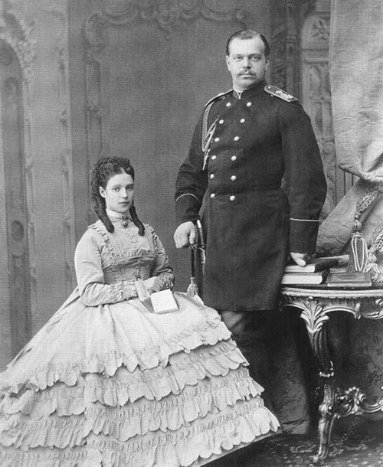

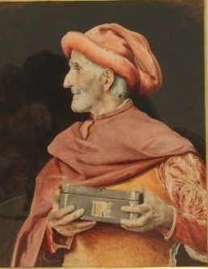
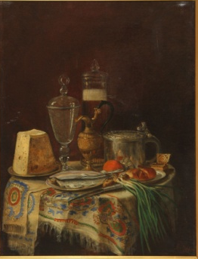
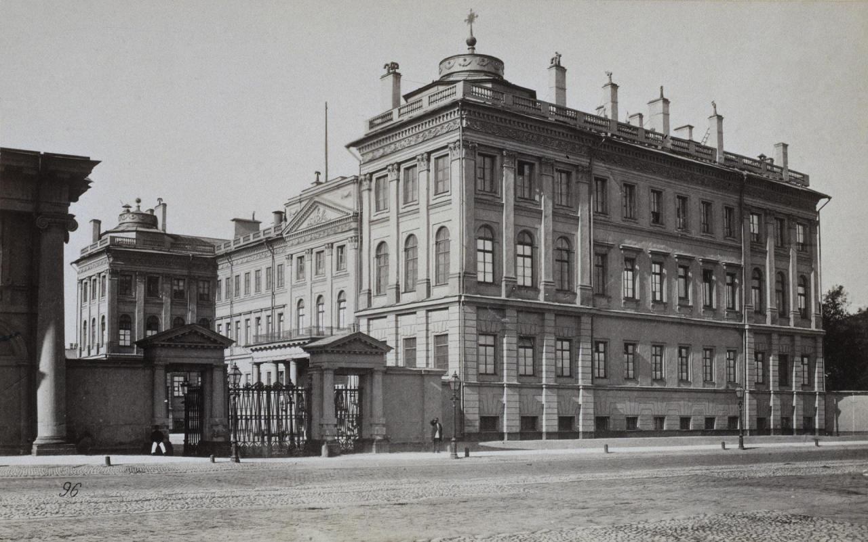

Slide 3
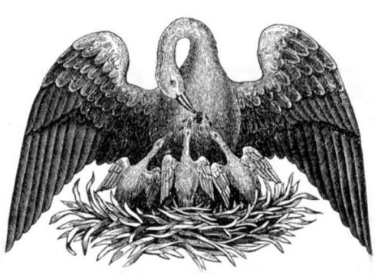
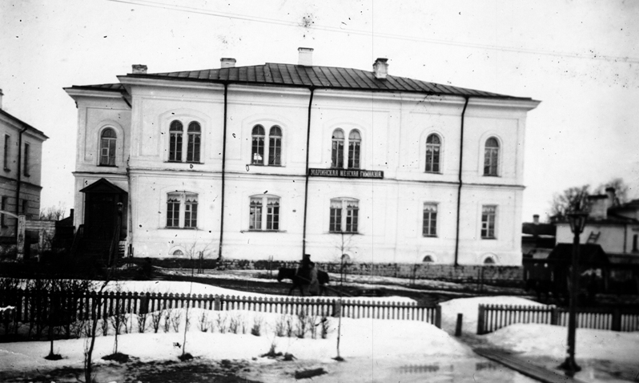
Ведомство Учреждений Императрицы Марии
Здание Мариинской женской гимназии в Петрозаводске

Slide 4
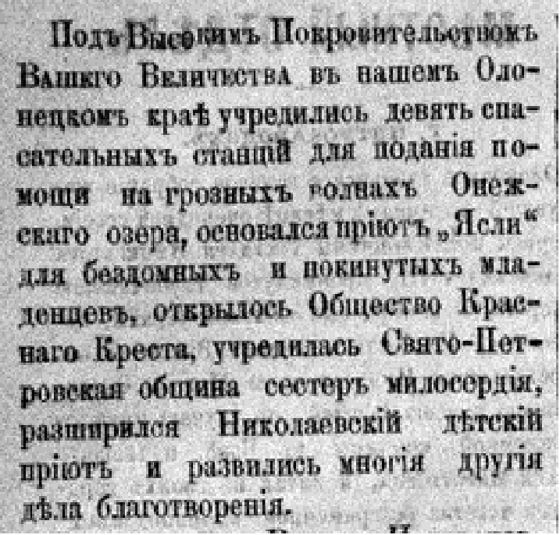
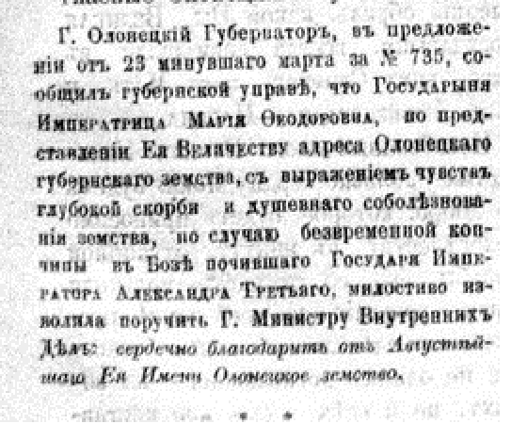
ОГВ №29 за 22 апреля 1895 года

Slide 5
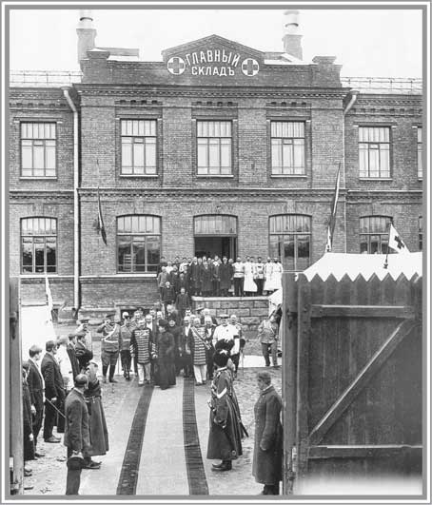
Российское общество красного креста

Slide 6
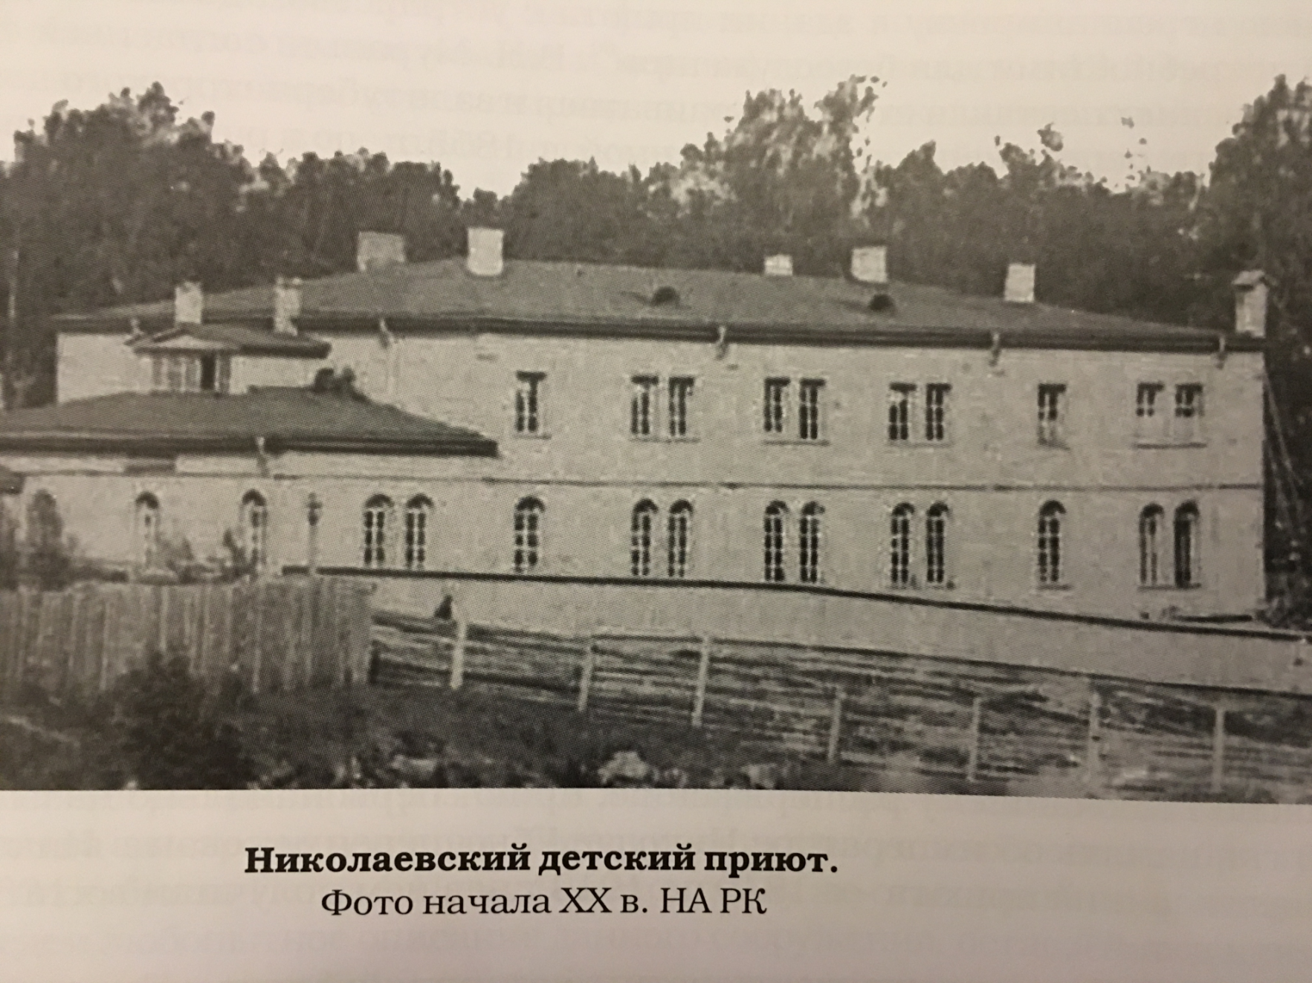
Из книги Н.А.Кораблев, Т.А.Мошина. «Пименовы»

Slide 7
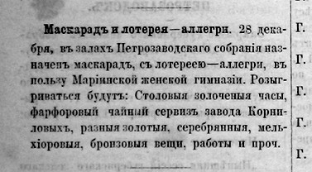
ОГВ № 95 за 1872

Slide 8
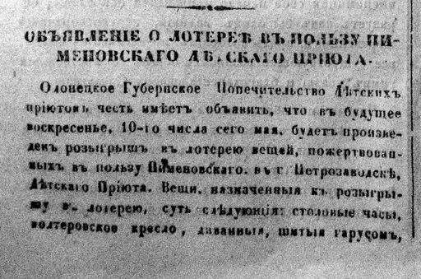
ОГВ №17 за 7 мая 1853 года

Slide 9
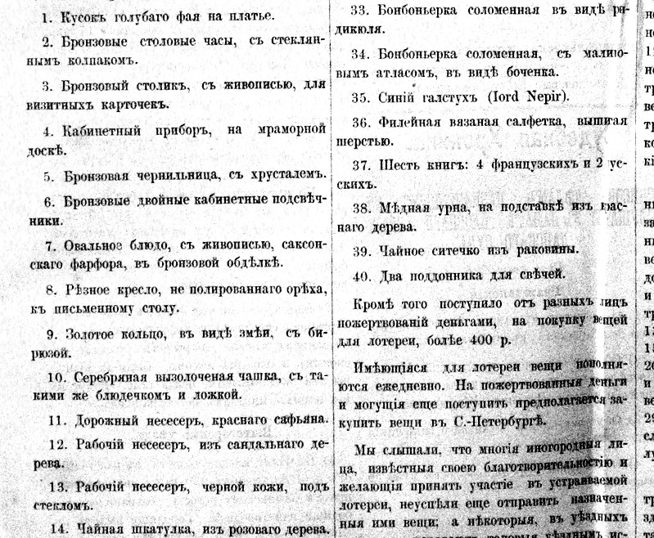

Slide 10
Государственный Эрмитаж, Санкт-Петербург
Инв.№ МЗФт-1772

Slide 11
